Slide 1
異種Webサーバを対象とした応答速度に基づく ロードバランサの開発と評価
1821086 松尾祐介

Slide 2
研究背景（修正前）
WEBサイトは重要なライフラインになりつつある．サービス全体の応答性能や可用性を高めることができるロードバランサーの需要は今後増加傾向になると予想される．
企業サイトに限らず個人サイトでも必要になりつつある．Googleの発表した情報によると競合サイトと比較し自身のサイトの表示速度が遅いとランキング評価で不利になるとされている．自身のサイトを上位にランクインさせるためには応答速度も重要な要素となる．
個人サイトで高性能なサーバをいくつも作り，負荷分散するのはコスト面で難しい．性能の低いコンピュータや旧式のサーバ等を利用し，不均一な性能で異種のコンピュータを組み合わせてWEBサイトを構築し，ロードバランスするケースもある．
Notes:
https://www.thinkwithgoogle.com/marketing-strategies/app-and-mobile/mobile-page-speed-new-industry-benchmarks/

Slide 3
研究背景
大企業だけでなく中小企業や個人のサイトでもサービスが拡大するにつれてWebの負荷分散が可能な「サーバロードバランシング」は重要視される．
SEO(Search Engine Optimization)の観点から，競合サイトと比較し自身のサイトの表示速度が遅いとランキング評価で不利になるとされている[Daniel 2017]為，負荷分散時にも応答速度に配慮する必要がある．
通常ロードバランサのリバース先であるサーバ群は同性能であることが望ましいとされている．しかし，リプレイスによって導入された新しいサーバと旧式のサーバを混合して負荷分散に利用されることも個人や中小企業を中心に見受けられる．
Notes:
https://www.thinkwithgoogle.com/marketing-strategies/app-and-mobile/mobile-page-speed-new-industry-benchmarks/

Slide 4
ロードバランサに使われる技術
WEBサーバで負荷分散するにはプロキシ機能を応用する
フォワードプロキシ
Client から不特定の Server にアクセスする際、 Client の代わりに通信を行ってくれるもの。企業等の内部ネットワークとインターネットの間に設置される。セキュリティを確保する等の理由からクライアントに代わってインターネットとの接続を「代理」する。
リバースプロキシ
不特定多数の Client から、特定の Server へ通信を代わりに行ってくれる。Webサーバへのアクセスはプロキシ―サーバが一括して受けるので直接アクセスはできない。
WEBのロードバランサはこちら
Notes:
参考： https://qiita.com/att55/items/162950627dc593c72f23

Slide 5
応答速度に着目するメリット
通常ロードバランサで動的割り振りを行う場合，負荷をみることが多い
しかし、ネットワークのトラブル （通信速度の著しい低下等）に対応できない。
応答速度に着目すると・・・
応答速度は負荷の具合も同時に見ることが出来る
故障したサーバに繋ぐ心配がないので通信の断続性がある
異種のコンピューターでも最適に負荷分散できる
LBとWebサーバのボトルネックを削減できる

Slide 6
関連研究
リバースプロキシによるロードバランシング手法
[Tsuchi 2008]土居幸一郎,後藤滋樹HTTPセッションのハンドオーバによるWEBサーバのロードバランス (分散システム/インターネット運用技術・高品質インターネット)掲載誌 情報処理学会研究報告 = IPSJ SIG technical reports p.25-29(2008-3-6)
応答速度評価付けシステムの評価手法
[Kono 2007]複数のロードバランサによる Ｗｅｂシステムの応答時間最適化河野 知行Tomoyuki KAWANO情報処理学会研究報告システム評価（EVA）,2007(63(2007-EVA-021)),p.27-34 (2007-06-22)
[Paul 2014]反応時間の遅延とそれに対するユーザの反応 Paul Kinlan. What do people want from a news experience? (2014-12-8)
WEBサーバ計測システムの設計・開発
[Horiuchi 2014]クラウドに適したWebシステムの負荷監視機能の改善について堀内晨彦 , 最所圭三第76回全国大会講演論文集,2014(1),p437-438 (2014-03-11)

Slide 7
研究動機
ロードバランサは均等に割り振る方式が頻繫に利用されている．しかし，この方法では，応答速度が遅いサーバにつないでしまうと返ってWebの表示速度が落ちてしまう．
負荷分散をしたいが，同一で高性能なサーバを揃えるのが難しい個人や中小企業を対象に，応答速度を考慮した割り振りをするロードバランサを作成することで，ネットワークのボトルネック削減，サイトの稼働率や検索結果の順位を向上を安価に済ませることが出来ないと考えた．

Slide 8
研究課題
既存技術では，導入のしやすさ、コストの安さから異種環境においても均等に割り振る「ラウンドロビン」方式が頻繁に利用されている．
サーバ間の性能や通信装置の性能にバラつきがある場合，応答速度が一定とは限らない．単純に空いているサーバへ割り振るだけではなく，応答速度も加味してロードバランスを行う必要がある．
ロードバランサの導入コストを抑えるために，安価で現行システムに導入でき，Webの負荷分散に詳しくないユーザでも導入できる実装方法が求められる．

Slide 9
研究目的
性能差のあるサーバからなるWebサイト環境において，応答速度によってサーバの割り振り先を決めるアルゴリズムの提案．
サーバを監視し評価するシステムの設計と開発．
上記を用いた応答速度を考慮したロードバランサの設計と開発．安価で現行システムに導入しやすい，システムで課題の解決にアプローチする．
実験による実現可能性の評価
ロードバランサとWebサーバのボトルネック削減

Slide 10
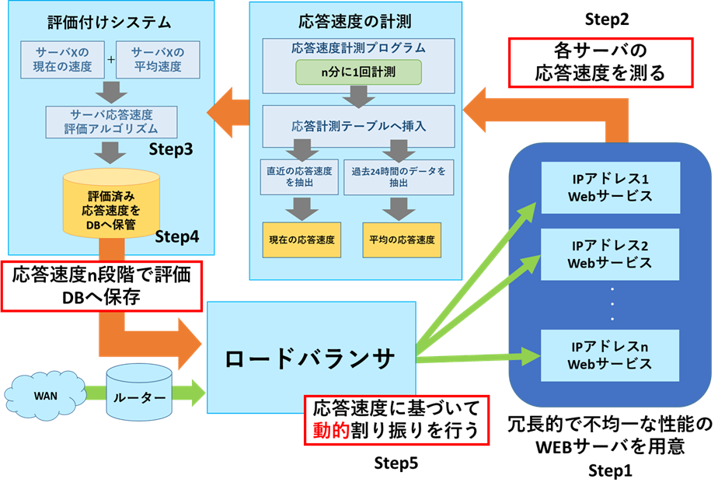
提案方式図

Slide 11
提案方式の処理手順
[STEP-1]冗長的で性能が不均一なWEBサーバを用意．
[STEP-2]それぞれのサーバの応答速度を測るため，サーバにリクエストを送って応答速度を返す「応答速度計測プログラム」を作成し利用する．
[ STEP-3 ] STEP-2で計測したデータは考案した応答速度評価アルゴリズムを用いてL1～Lnのn段階で評価付ける．評価は主観的になりやすい為，先行研究である「Webサイトの反応時間の遅延と，それに対するユーザの反応」 [Paul 2014]や「RAILモデル」[Google 2008]を参考に評価を行う.
[ STEP-4 ]評価されたデータは評価済み応答速度としてデータベースへ保管される．
[ STEP-5 ]ロードバランサはこのデータベースへアクセスする．サーバの状態に応じて割り振り方法を動的に変化させることが可能になる．応答速度が最も早いサーバへの接続が優先される．
Notes:
https://web.dev/rail/

Slide 12
RAILモデルについて
Webのパフォーマンスの4大要素
Response，Animation，Idle，Loadの4つの頭文字を取った略称
R : Responseは100ms未満
A : Animationは16ms毎
I : Idleは100ms未満
L : Loadは1000ms未満
Webパフォーマンスの指標となるモデル
Notes:
JSなどを使うときは、処理が行えるような「余裕」（アイドル）を持つ

Slide 13
[step:2]応答速度計測システム
計測機から各サーバにリクエストを送って要求が返って来るまでの時間を応答速度とする．
この処理をn分に1回繰り返し得た情報をテーブルへ保管し過去の応答速度のデータを抽出する際に利用する．

Slide 14
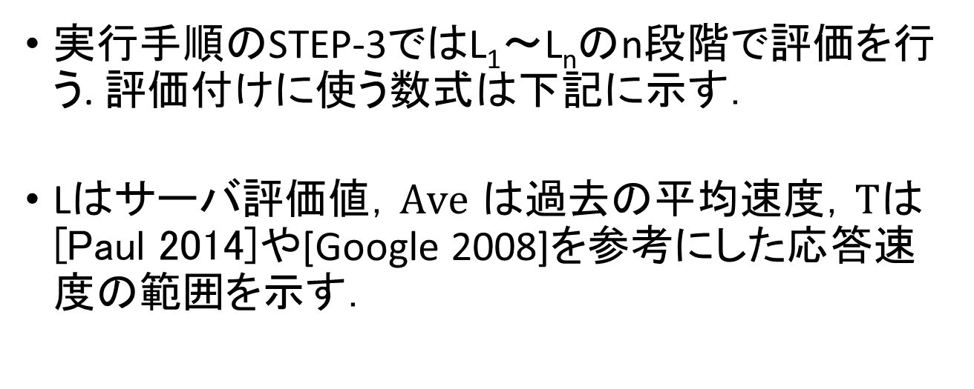
[step:3]評価付けシステム
実行手順のSTEP-3ではL₁～L_{n}のn段階で評価を行う. 評価付けに使う数式は下記に示す．
Lはサーバ評価値，$Ave$ は過去の平均速度，$T$は[Paul 2014]や[Google 2008]を参考にした応答速度の範囲を示す．

Slide 15
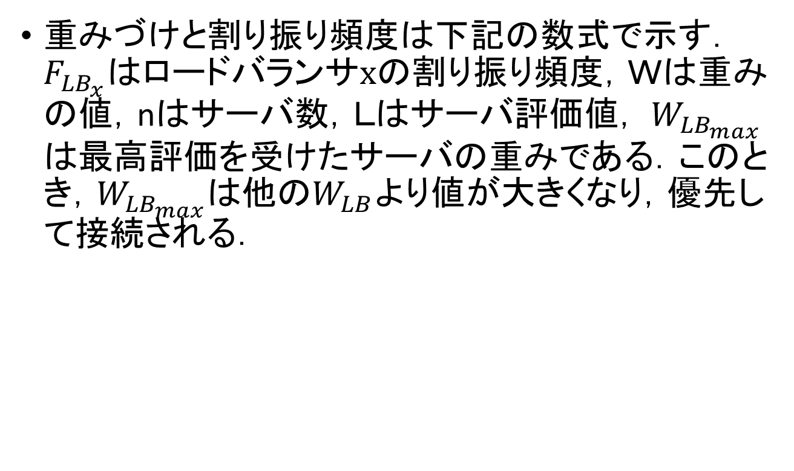
[step:4,5]重みづけと割り振り方法
重みづけと割り振り頻度は下記の数式で示す．$F_{{LB}_{x}}$はロードバランサ$x$の割り振り頻度，Ｗは重みの値，nはサーバ数，Ｌはサーバ評価値，$W_{{LB}_{max}}$は最高評価を受けたサーバの重みである．このとき，$W_{{LB}_{max}}$は他の$W_{LB}$より値が大きくなり，優先して接続される．

Slide 16
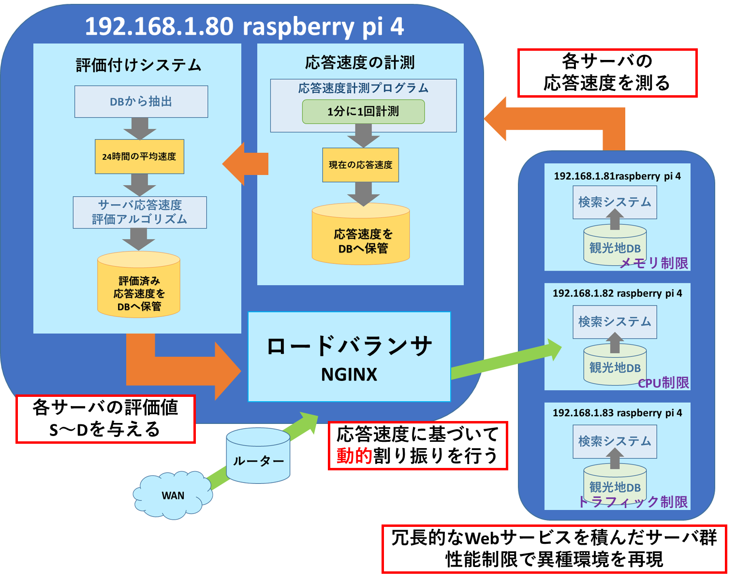
実装システム図
Notes:
実際に作ったシステムの解説図。評価方法、性能制限で異種環境などより詳しい説明を書いている。

Slide 17
実装システムの処理手順
[STEP-1]異種環境を再現する為コマンドでraspberry pi 4b 4gbの性能を制限する．
[STEP-2]応答速度をPythonのHTTP通信ライブラリであるRequestsモジュールを利用し計測する．取得した値は現在の速度としてSQLITEデータベースへ格納する．
[STEP-3]STEP-2のデータベースへアクセスし過去24時間の平均速度を抽出する．
[STEP-4]抽出した平均速度を，設計した評価付けシステムへ渡し，S～Dの評価付けが行われる．
[STEP-5]STEP-4の評価を基にして，ロードバランサとして利用できるNginxのコンフィグを書き換える．最速のサーバ以外重みを下げる．
[STEP-6]変更した設定を適応させることでロードバランサは動的割り振りをはじめる．
Notes:
https://web.dev/rail/

Slide 18
実装した割り振り方法
本提案システムのロードバランサは過去24時間で 評価が最も高いサーバに多く割り振る．
評価の良いサーバが変化した場合，ロードバランサの割り振り方法も動的に変化する．また，現在の速度が10秒以上掛かるＤ評価の場合，計測した時点で何かしらのトラブルが生じている可能性が高い 該当サーバへの割り振りを行わないように作成した．
この割り振りはNginx(エンジンエックス)というWebサーバを用いて，コンフィグの重みづけをプログラムによって書き換えることで実現している．

Slide 19
実験目的
設計・開発した動的ロードバランサと一般的に使用されている順に割り振る方式（ラウンドロビン）を比較し，応答速度が向上したのかを実験で調査する．
自作した ロードバランサ
一般的な ラウンドロビン ロードバランサ
それぞれの応答速度を計測
PC

Slide 20
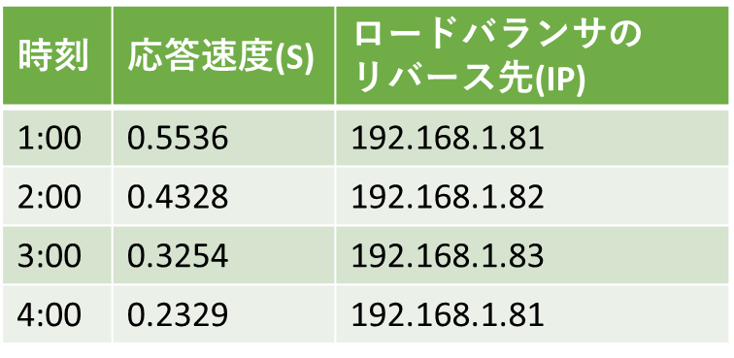
実験方法
応答速度を比較実験する．
pingをかけて実験すると，単純にロードバランサの応答速度を計測してしまう。
Pythonのモジュールrequests.get()はwget同様httpのgetでリクエストを送るのでリバース先の速度を計測できる．また，同モジュールのスクレイピング機能を利用し，割り振ったサーバの種類も観測する．
Notes:
ロードバランサで計測システムがあるが、研究目的はウェブの「表示時間」に関係するので、このやり方で測定。

Slide 21
実験手順
WEBサーバを不均一にする．
コンフィグの設定を変更し重み付けを等しくする． ラウンドロビンとして割り振られる．
実験用計測プログラムを使い，「ラウンドロビン」での表示速度を6時間程計測．
提案システムのロードバランサに切り替える．
再び実験用計測プログラムを使い，「提案システム」での表示速度を6時間計測．
表示にかかった時間の平均を求めて比較実験終了
cd workspace→sudo bash load roop_method2.sh
設計・開発したロードバランサを呼び出すコマンド

Slide 22
実験環境1
機器名 | 台数 | 用途 | OS | WEBサーバ
Raspberry Pi 4B 4G | 3 | 物理的に冗長化した検索システム | Raspbian | Apache
Raspberry Pi 4B 4G | 1 | 設計・開発した動的ロードバランサ | Raspbian | Nginx
表1-1実験で使用するハードウェア
実験で使用するハードウェアは全てRaspberry Pi 4B 4Gを使用する。大量アクセスによるCPUやネットワークの負荷分散を想定し，ここでは物理的な別のサーバを数台用意する．
WEBサーバが異なるのは設計・開発した動的ロードバランサがNginxのコンフィグ書き換えを利用している為である．

Slide 23
実験環境2
名称 | IPアドレス | 変更点 | コマンド
WEBサーバ１ | 192.168.1.81 | メモリ：4G→1Gへ(3Gのメモリを獲得) | stress -m 1 --vm-bytes 3221225472 --vm-hang 0 -q &
WEBサーバ２ | 192.168.1.82 | CPU使用率を最大に | stress -c 4
WEBサーバ３ | 192.168.1.83 | ネットワークトラフィック | sudo tc qdisc add dev wlan0 root tbf limit 1000b buffer 700b rate 50bps
表1-2 異種サーバ環境を再現するコマンド
異種のサーバ環境でのロードバランスを再現する為，上記コマンドでラズベリーパイに制限を設ける．

Slide 24
提案システム実験結果
実施日：2021/10/15 23:14:53～
計測間隔：5分
計測時間：6時間
平均
0.152315599
～

Slide 25
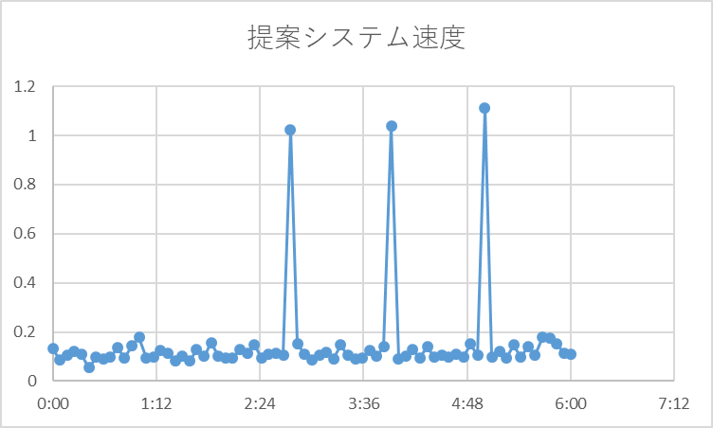
提案システム実験結果
実施日：2021/10/15 23:14:53～
計測間隔：5分
計測時間：6時間
平均
0.152315599

Slide 26
ラウンドロビン実験結果
実施日：2021/10/15 23:14:53～
計測間隔：5分
計測時間：6時間
平均
0.430474712
～

Slide 27
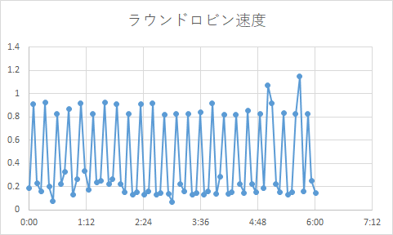
ラウンドロビン実験結果
実施日：2021/10/15 23:14:53～
計測間隔：5分
計測時間：6時間
平均
0.430474712

Slide 28
実験の考察
実験結果では，異種環境において一般的な割り振り方式であるラウンドロビンよりも本提案システムを利用する方が応答速度に関して速いことが確認できた．このことから，実験目的である「Webサーバの応答速度を考慮したロードバランサの実現」と「ロードバランサとWebサーバのボトルネック削減」を実現できており，本システムの有用性を証明できたと考える．
サーバ毎の割り振り回数と頻度を観るとラウンドロビンは33～34%と頻度がほぼ等しいが，本システムでは実験時の最速サーバであった192.168.1.81に68%という高い頻度で割り振りが行われたことが確認できる．このことからラウンドロビンは遅いサーバにも多く接続してしまうが，本システムはそのようなサーバを避けることが出来た為，応答速度の平均が向上したと推測できる．

Slide 29
実験の考察
ロードバランサは負荷分散することが最も大事だが，分散するサーバのうち1つでも故障やトラブルが生じてしまうと可用性が大きく低下する．本システムでは，応答速度を常に計測し応答が著しく遅い場合割り振りは行われない．したがって，こうしたサーバにつなぐリスクを回避することが可能である．
このように可用性を維持したまま応答の速い状態で負荷分散を行うことも可能である為本実験のような異種環境だけでなく，同性能のサーバ群においても有用性は十分にあると考える．

Slide 30
今後の展望
本提案システムは現状，利用する環境ごとに細かく設定を書き直す必要があり，導入まで時間がかかってしまう． こうした設定を自動で適応処理することが出来れば，個人でも気軽に安価な負荷分散が出来ると考える．提案システムの更なる改善と構築が望まれる．
電気やガス水道などと同じくWebサイトも重要なライフラインになりつつあるので，本システムが安価な導入コストで，負荷に強く表示速度が速いWebサイト作りに貢献できることを期待している．

Slide 31
研究の独自性
ロードバランサにサーバの応答速度について評価するプログラムがあるのでユーザはトラブルに気付ける．
ラズベリーパイという安価な製品で提案システムを構築し性能評価まで行った．
nginxの設定ファイルを書き換える仕組みなので再現しやすい．安価．

Slide 32
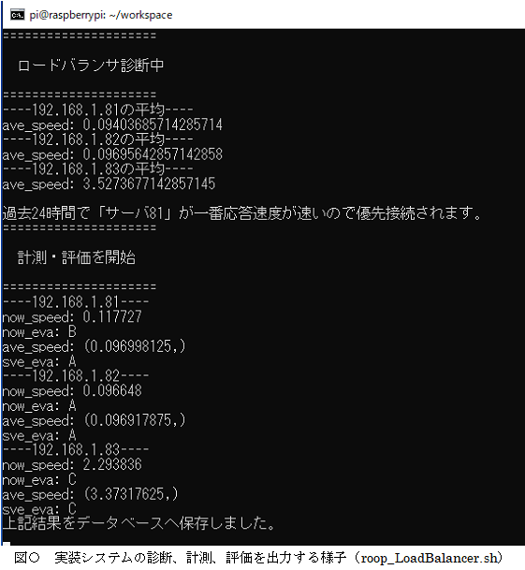
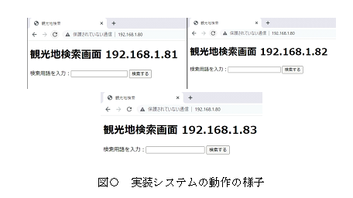
提案システムの動作の様子
提案システムLBへ ブラウザからアクセス
処理過程を出力するコンソール

Slide 33
参考文献
ページの表示速度とSEOの関係
[Daniel 2017]Daniel An. Find out how you stack up to new industry benchmarks for mobile page speed.p
(2017-02)
反応時間の遅延と、それに対するユーザの反応
[Paul 2014] Paul Kinlan.What do people want from a news experience? (2014-12-8)
Webパフォーマンスの計測・最適化(RAILモデル)
[Google 2018]Google Inc. The RAIL Performance Model. https://developers.google.com/web/ tools/chrome-devtools/profile/evaluate-performance/rail, 2018.
Notes:
SEO
https://www.thinkwithgoogle.com/marketing-strategies/app-and-mobile/mobile-page-speed-new-industry-benchmarks/
RAILモデルでパフォーマンスを測定する
https://web.dev/rail/

Slide 34
これまで行ってきた 研究で使う技術の調査や自作プログラムの説明、動作の説明、失敗した実験などは↓

Slide 35
実験方法（修正前）
応答速度を比較実験する．
pingをかけて計測すると，単純にロードバランサの応答速度を計測してしまう。
ブラウザでLBにアクセスし，ページ読み込みが完了した時点の応答速度で判断する。
Googleの拡張機能である「Page load time」を使用
Notes:
自作のプログラムで測らないのは単純にラズパイが足りないから。PCからLBの速度をリーバスを含めて測定をする。

Slide 36
実験結果1回目（手動：30分毎）
実施日：2021/10/11 15:00~
平均：1.42333333
平均：0.98016667
Notes:
Pageloadtimeの手動計測

Slide 37
実験結果2回目（自動：5分毎）失敗
実施日：2021/10/15 23:14:53～
平均：0.717240041
～

Slide 38
実験結果2回目（自動：5分毎）失敗
実施日：2021/10/15 23:14:53～
平均：0.133481452
～

Slide 39
実験結果2回目（自動：5分毎）失敗
実施日：2021/10/15 23:14:53～
「頻度」を見てみると81しかリバースしてない問題に気付いた．
→本来、10回に1回は別のサーバ（82、83）へ割り振る 皆さんのアドバイスで気づきました。ありがとうございます．

Slide 40
2回目実験 提案システムとラウンドロビンの比較
平均：0.717240041
平均：0.133481452

Slide 41
実験結果2回目失敗の原因
書き換えたコンフィグを
ロードバランサに適応させる処理
NGINX内部でカウントをリセットさせている？
前回と最速サーバが変わらなければ適応処理をしないようにプログラムを書き変えた

Slide 42
３回目以降の実験報告
3回目:実験失敗 数時間後Webサーバ1つが止まってしまった。TCコマンドでトラフィック制限を強くしすぎたのが原因か？制限を緩和で解決した。
4回目:実験失敗。 81以外にリバースされない。（手動測定では問題なし。 ） キャッシュ→応答速度から問題なさそう。 自作したプログラムのスクレイピングが原因 →ラウンドロビンで試すが問題は見つからず。
5回目:実験失敗。 4回目と同様の結果に。NGINXのコンフィグファイルが複数存在しているのに気づく。削除後、期待通り動作したので再再再実験
6回目実験失敗。 計測頻度を5分から30秒にした。計測スパンが速すぎるとキャッシュに影響されるのを忘れていた。→5分スパンで再再再再実験
Notes:
止まってしまったり、キャッシュに影響されたり大変だった。

Slide 43
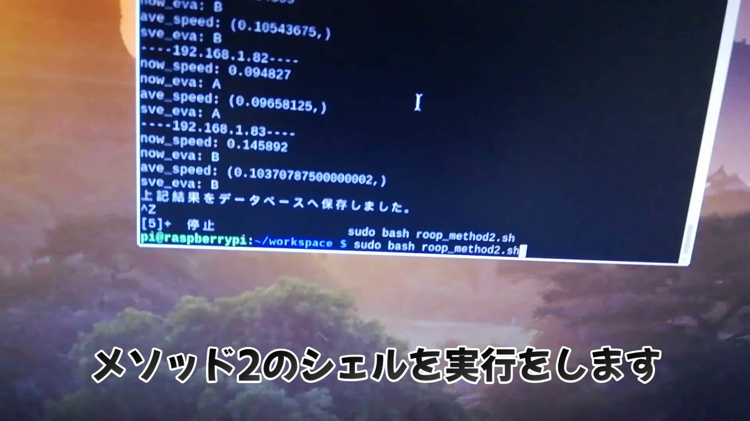
method2動作の様子
Notes:
動作の様子は卒研の発表の資料として必要？もちろん卒論には載せるが、パワポには要らない？

Slide 44
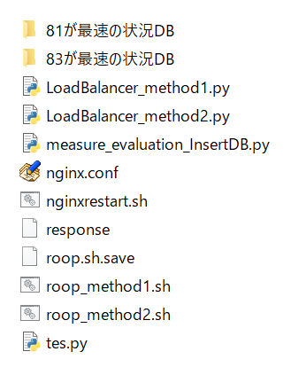
作成した動的ロードバランサ関連のプログラムを説明
動的ロードバランサのプログラム
LoadBalancer_method1.py
現在の応答速度がD評価のサーバが現れたら直ちに接続が制限されれる。(1/10に制限)
LoadBalancer_method2.py
応答速度DBから過去24時間の平均を算出し、どのサーバが平均して良い結果を出しているのか判断。一番良い結果(平均応答速度が最速)のサーバに多く割り振るように動的なロードバランサを作った。
これを起動すると
動的ロードバランサが動き出す
roop_methodX.sh
独立した２つのプログラムを同時に実行しループさせることで、ロードバランサを動かす
nginxに反映させる
nginxrestart.sh
Nginxを再読み込みしてコンフィグを適用させる。当プログラムはLB内で呼び出して実行
response.db
計測した応答速度を保存しているデータベース
計測、評価、DB挿入プログラム
DB挿入
measure_evaluation_InsertDB.py
各サーバの速度を計測、評価を行いデータベース(response.db)へ挿入する。

Slide 45
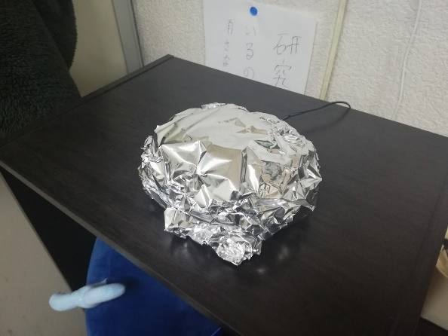
Method1に関して
D評価サーバが現れないと、プログラムの動作実験できない。
⇒サーバを意図的に遅くしたい。
試行済み
WGETで大量にリクエスト送信
PHP側の処理で表示を重くさせる
アルミホイルを巻いてみる
⇒思うように速度が落ちない…
アルミホイルでWi-Fiを遮断。 （ハンバーグみたいになった）

Slide 46
開発環境と進捗状況
・システム別の開発環境
WEBサービス（検索システム）
PHP,HTML,Apache,SQLITE
ロードバランサ
NGINX,Python
応答速度計測システム
Python,SQLITE
・これまでの進捗
前期
・RaspberryPi上でのWEBサービス、WEBサーバの冗長化，
・応答速度計測プログラムの作成． ・ Nginxを使いロードバランサに重みを加えることで設定を任意で変更可能にした．
夏休み中
・主に動的ロードバランサのプログラム作成に着手
・スライド８に基づいて動的ロードバランサのプロトタイプを２つ作成した．
（方法１、方法２のプログラム）
・計測システムのループ、nginxのコンフィグ変更が適用されるようにシェルを作成．

Slide 47
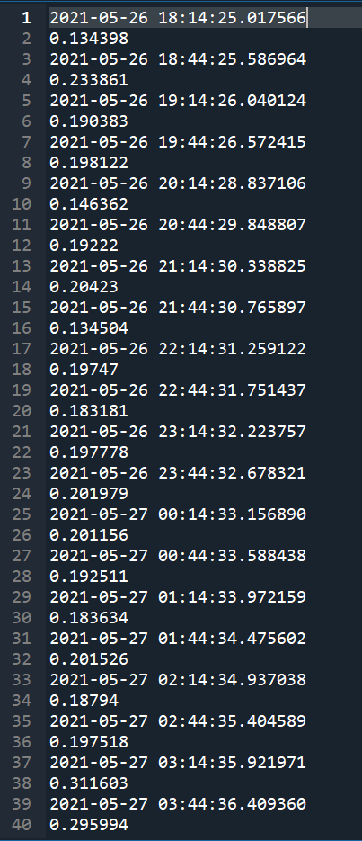
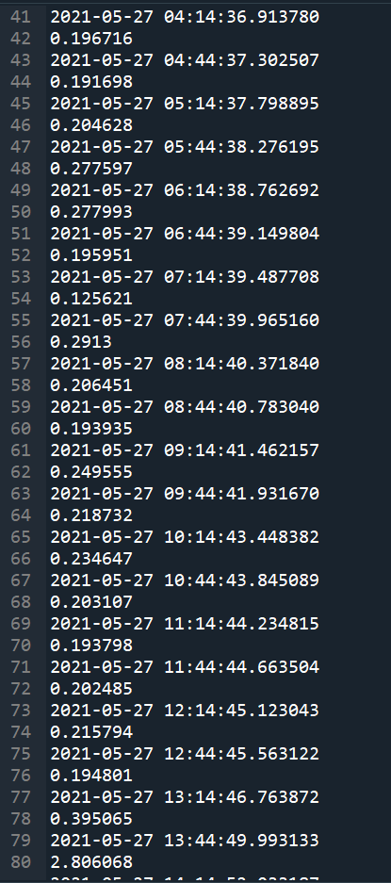
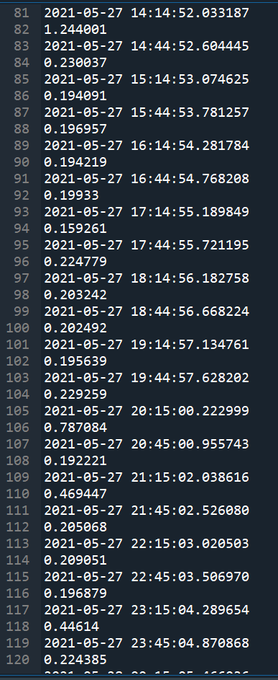
Kait.jp応答速度の計測結果
前回作ったWEBサーバレスポンス時間計測プログラムを用いてログを出した

Slide 48
サーバ応答速度の評価に基づいた割り振り方法を考案
＜方式１＞
基本的に順に割り振るラウンドロビン方式を使う．
極端に遅いサーバ（D評価サーバ）が現れたら重みを下げる．
＜方式２ ＞
負荷分散する全てのサーバの平均と1台の平均を比べて低ければ，優先度を下げる．
＜方式３ ＞
目的はユーザを速いサーバへ届けること．優先してＡ評価サーバへ送り続ける．大量のリクエストでＡ評価がB評価になってしまったら，次に評価が高いサーバへ送る．

Slide 49
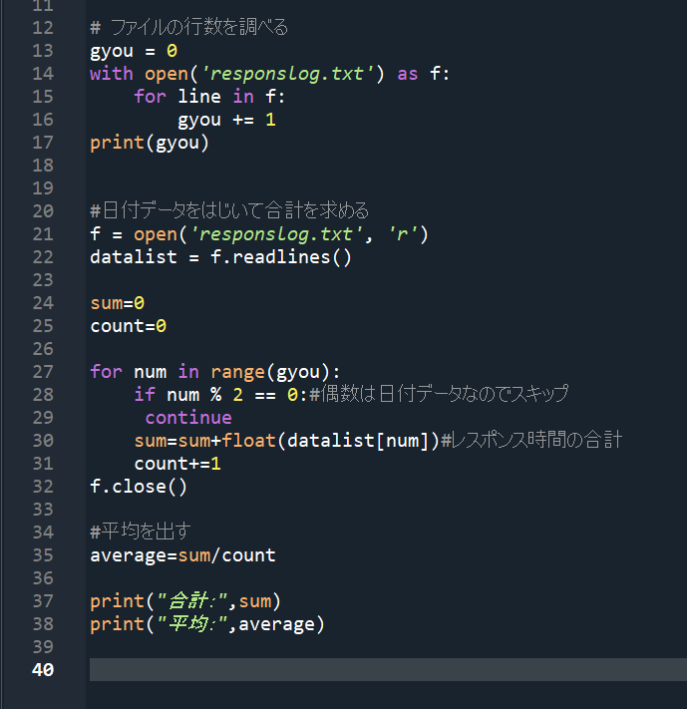
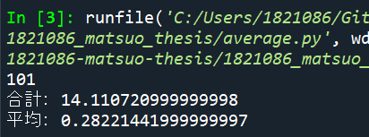
平均を出すプログラム
実行結果
kait.jpの応答速度は 平均0.282秒だった。
ログから平均を出すプログラム

Slide 50
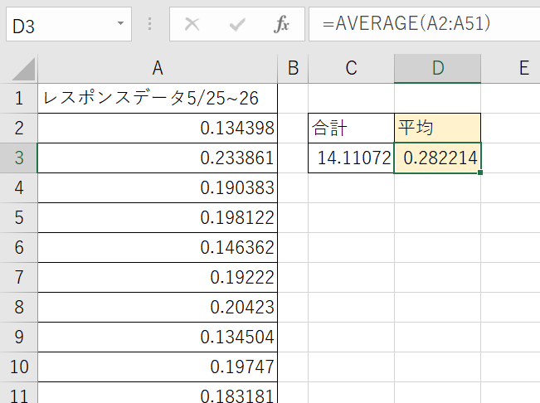
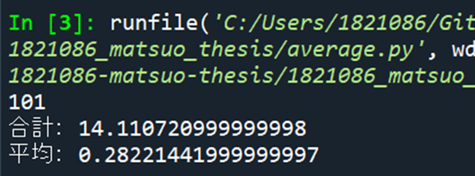
プログラムが正しく動いているか
プログラムが正しく動いていないと結果が間違えることになるのでExcelで検証
ログから平均を出すプログラム
一致した
ExcelのAVARAGE

Slide 51
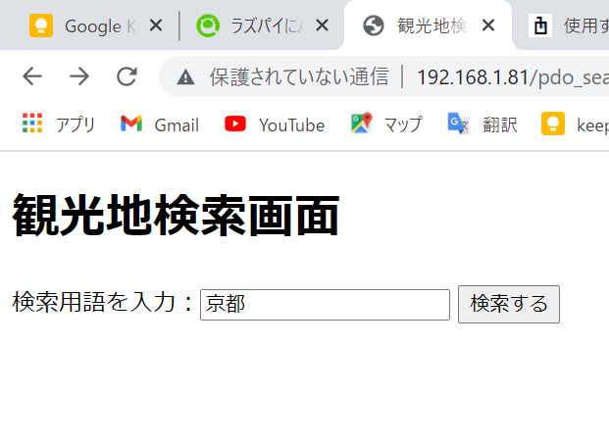
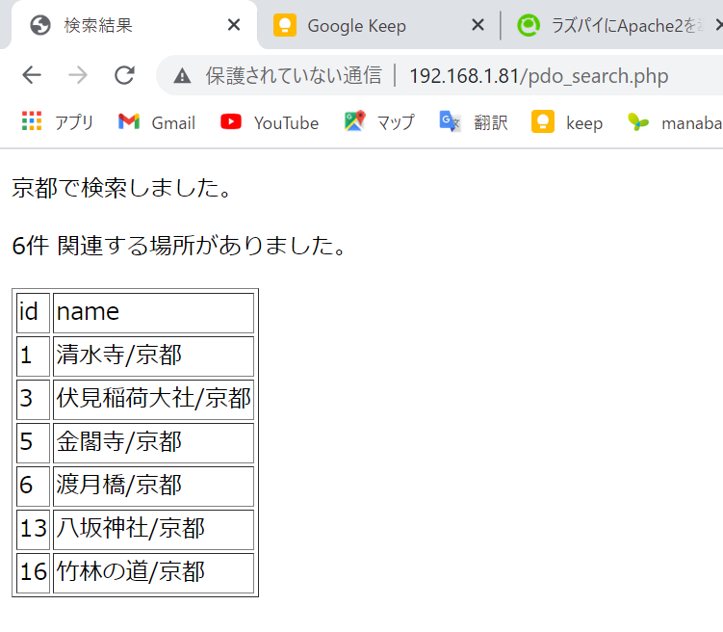
ラズパイ上に検索システムの作成
簡易的な検索システムを作成しデータベースと接続。
観光地入力画面
実行結果
ラズパイのIPアドレスを自宅では「192.168.1.81」に固定した。
PCからそこへアクセスし検証した結果ちゃんと動いているっぽい。

Slide 52
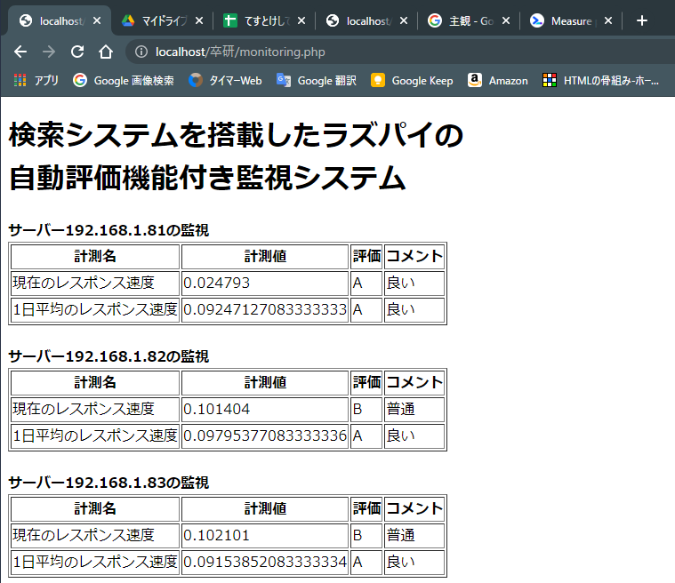
応答速度を監視するシステム
別プログラムで計測した「現在の応答速度」「応答速度の平均」を監視できるようにした。平均の方は30分に1回、現在の方は1分に1回リクエストを送信している関係で、完全なリアルタイムではないがサーバに異常があったら分かるようになっている。

Slide 53
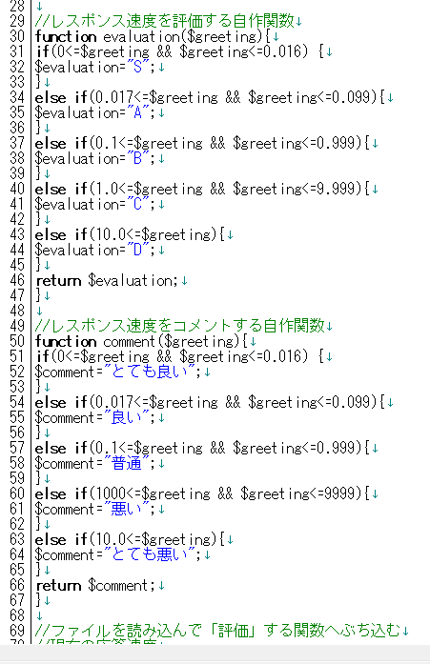
応答速度を監視するシステム
自作関数を作り、取得したレスポンス速度に応じて評価、コメントするようにした。主観的にならない様、評価はGoogleの開発者向け学習サイト「web.dev」が収集したユーザエクスペリエンスを参考にしている。
参考：https://web.dev/rail/

Slide 54
重みづけ処理のテスト
nginx.conf
upstream backend1{ server 192.168.1.81 weight=3; server 192.168.1.82 weight=1; server 192.168.1.83 weight=1; } server{ listen 80; server_name localhost; location /{ proxy_pass http://backend1; }
この例ではサーバ81の重みを上げている。
リクエストが5回あったとして、そのうち3回は81へ
残りは82と83に分散される。

Slide 55
再起動なしでNGINXに設定を適用させる
本来、応答速度に基づいてPythonからコンフィグファイルを書き換える。
→今回は実験なので手動でコンフィグを書き換える。
目的：
再起動なしで変更した設定が上手く適用されるのか観る。 実験で使ったプログラム：
ラズパイの中にあるnginxをPythonを使いreloadする。
reload.py
import subprocess subprocess.run(['/home/pi/tools/nginxreload.sh'])
nginxreload.py
直接Pythonでreloadを命令すると上手くいかなかったのでシェルを作った。
#! /bin/sh sudo systemctl reload nginx exit 0

Slide 56
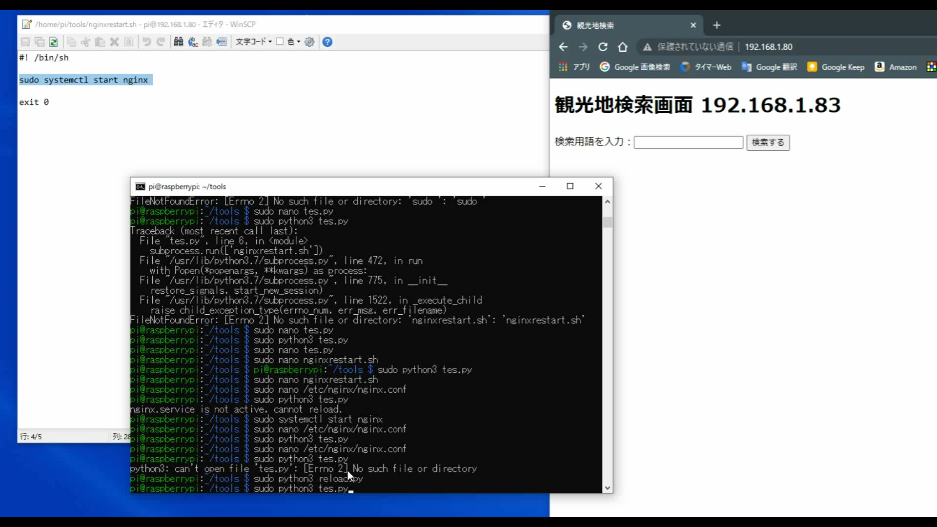
再起動なしでNGINXに設定を適用させる

